Slide 1
OŠ Pavao Belas
Projekt „Želim stablo”
U projektu sudjelovali:
Učenici 3. A, 3. B, 6. B, 7. A i 8. A razreda
Učiteljice: Gabrijela Kleščić i Lucija Matoc
Profesorice: Marta Goričan (Pid/Bio) i Dalia Kager (Inf)

Slide 2
Učenici 3. razreda
cilj: spoznaja da su i biljke živa bića koja za život trebaju uvjete kao i ostala živa bića na zemlji
Dogovor o projektu
Priča „Janko i čarobni grah”
Razgovor – uvjeti rasta sjemenke

Slide 3
Izrada plakata

Slide 5
IGRA ZAMIŠLJANJA U POKRETU
Ležimo poput sjemenki graha u Zemlji. Kiša nas zalijeva. Sunce nas probudi i sjemenka počinje klijati (kleknemo na koljena). Stabljika graha se probija kroz zemlju i raste u visinu. Stabljika dobiva listiće i raste, raste... (ustanemo na noge). Sunce ju grije, a kiša zalijeva. Cvjetići rastu (raširimo ruke i prste). Iz cvjetića se razvijaju mahune (stisnemo šake). U mahunama se razvijaju sjemenke koje padaju na zemlju (otvorimo šake i legnemo na pod). Tamo će ostati do proljeća kada će opet proklijati.

Slide 6
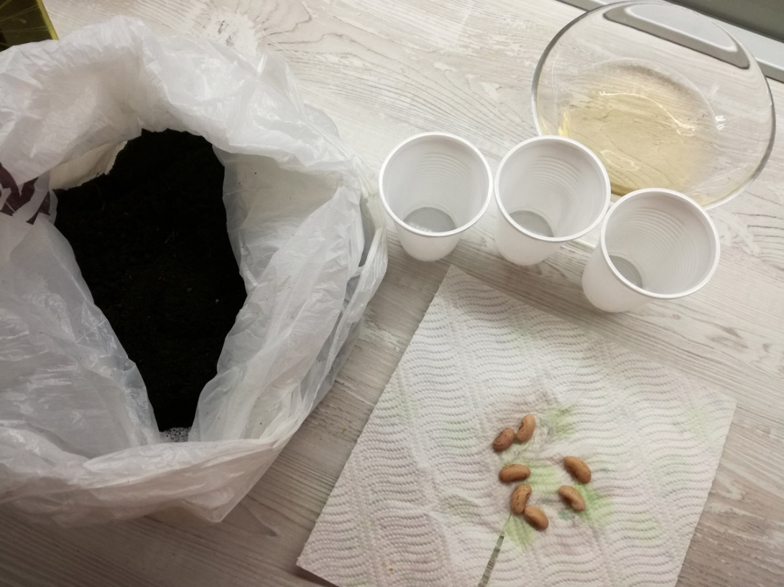
SJETVA GRAHA
Profesorica biologije i kemije je donijela sjemenke graha, zemlju i posudice
Promatranje, razgovor o faktorima i uvjetima klijanja
Bubrenje sjemenke graha

Slide 7
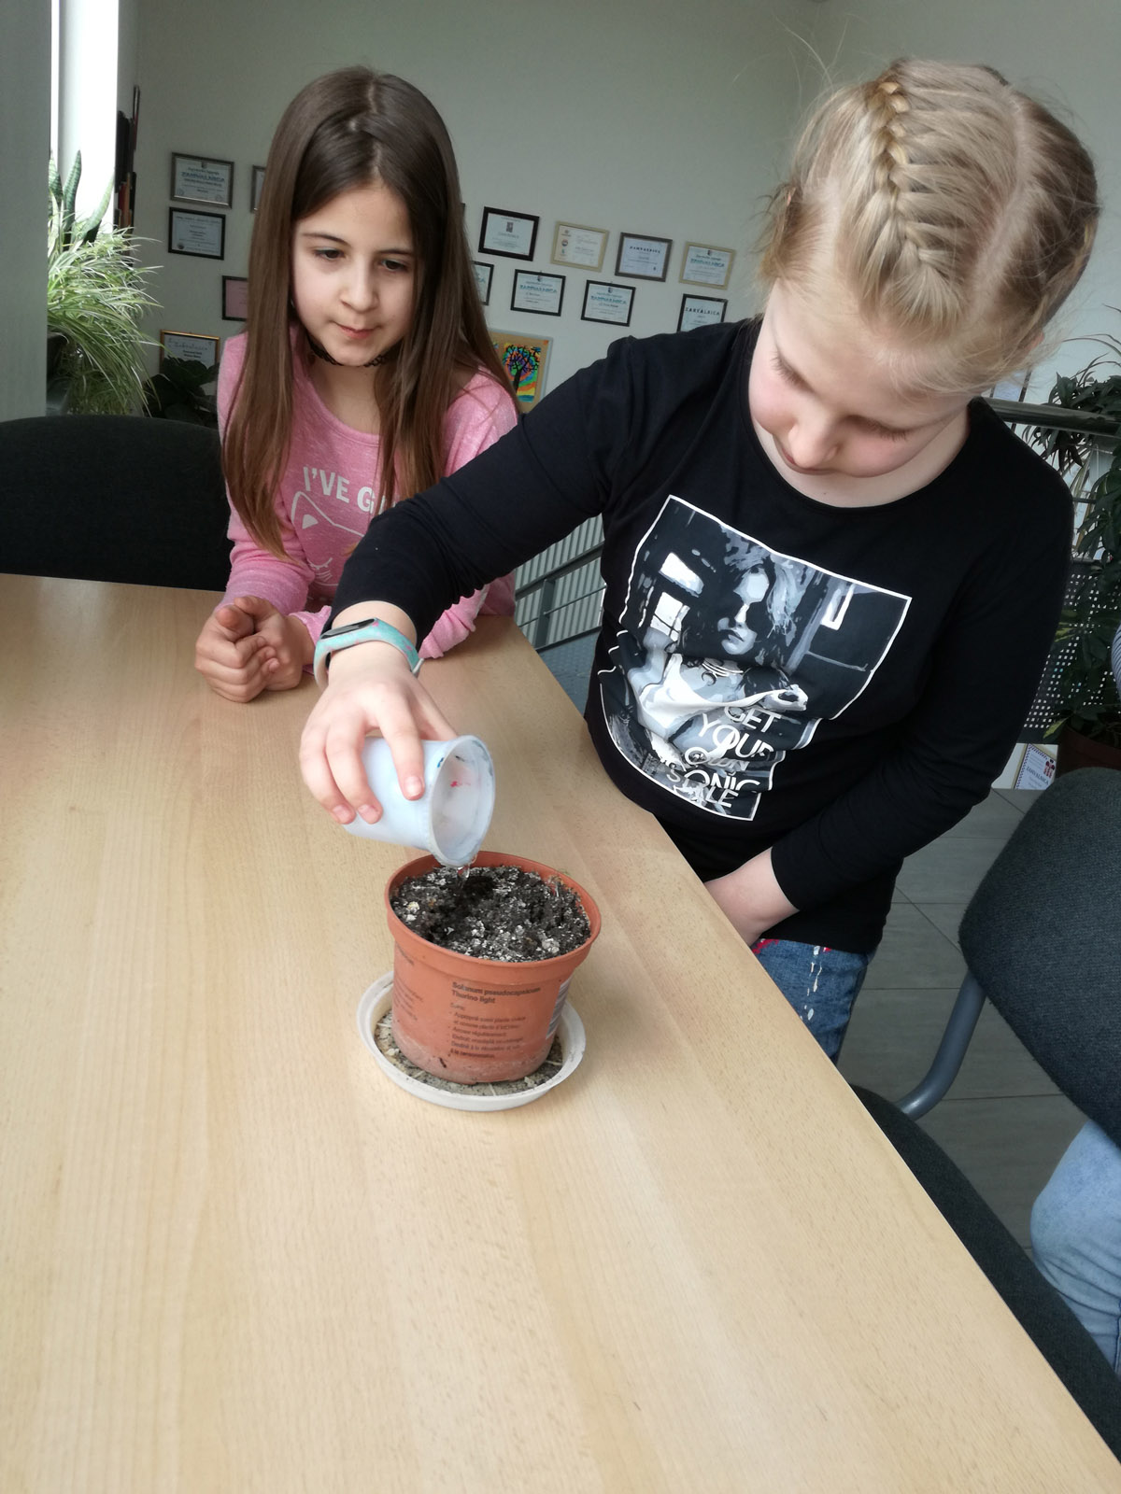
ZALIJEVANJE GRAHA, ZAPAŽANJA
Učenici zalijevaju grah, zapažaju promjene
Sjemenka nije proklijala – razgovor o mogućim uzrocima neuspijevanja klijanja
Ponavljanje postupka sijanja graha

Slide 8
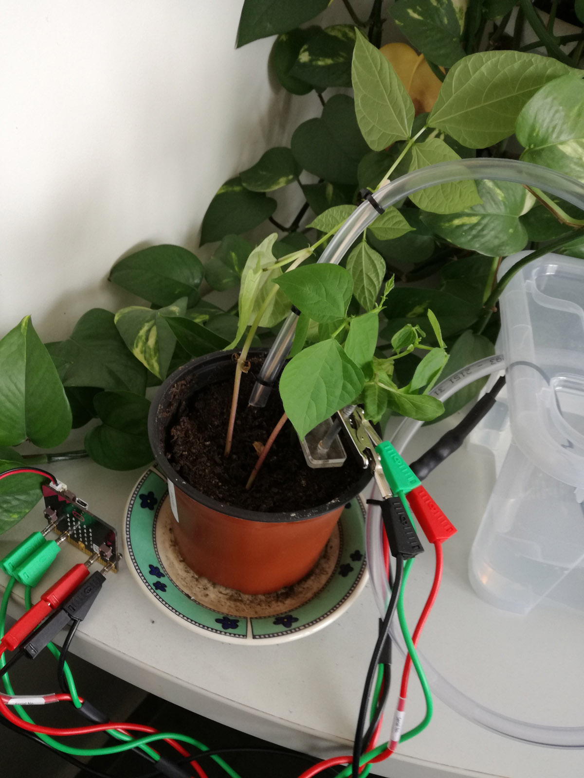
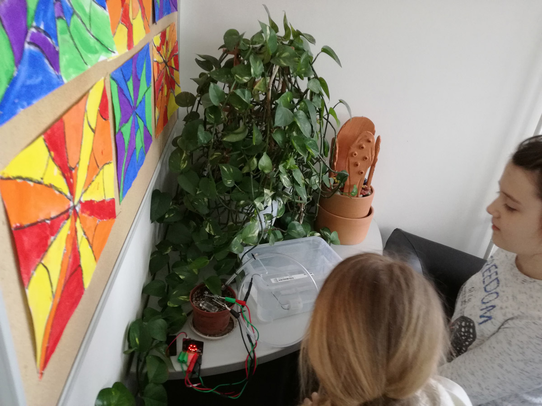
Micro:bit i sjemenka graha
Promatranje, uočavanje sastavnih dijelova te načina rada

Slide 10
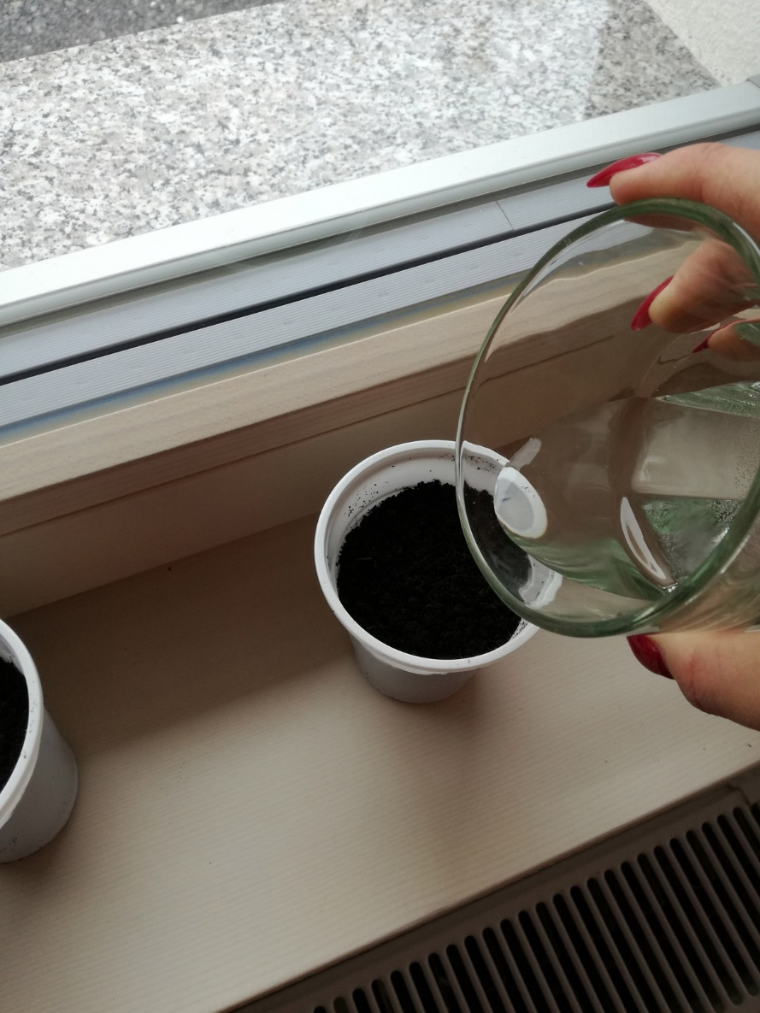
Zapažanja i usporedba
Biljka koju je zalijevao microbit se osušila jer se ispraznila baterija
Ponavljamo postupak sjetve

Slide 11
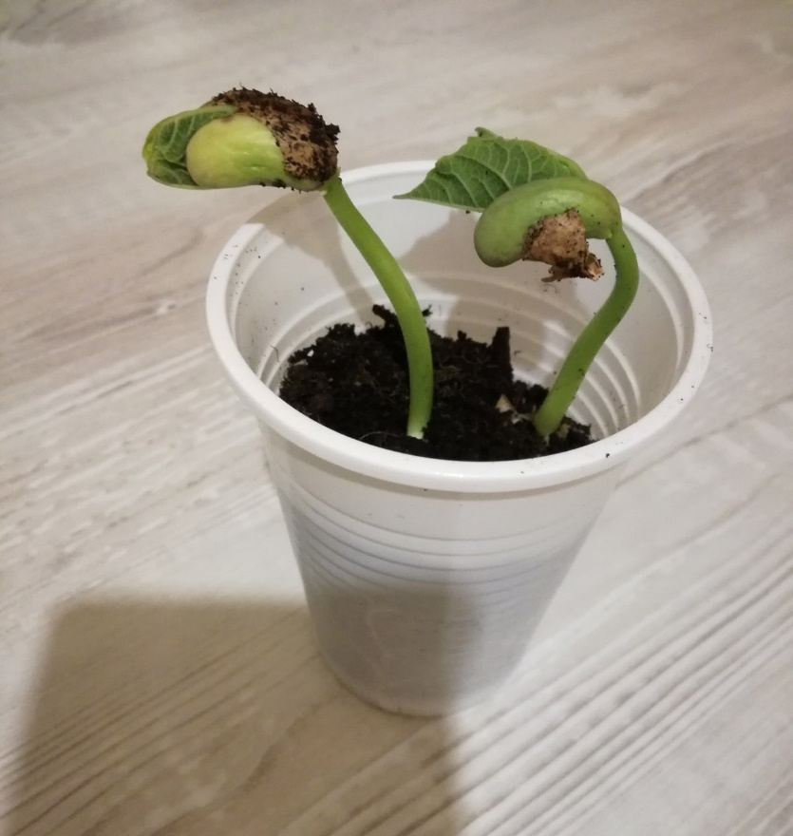
Zapažanje
Sjetva graha je uspjela
Analiza dijelova biljke te napredovanje rasta i razvoja

Slide 12
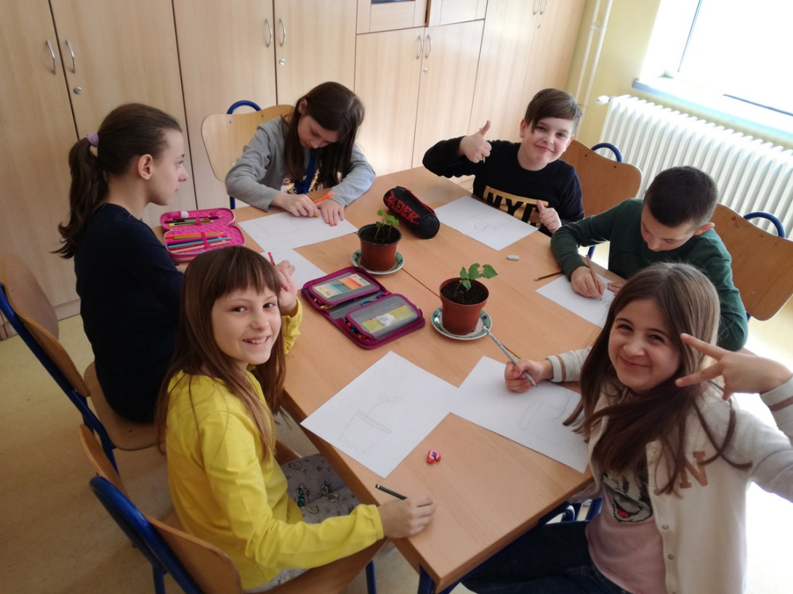
Crtanje biljke

Slide 13
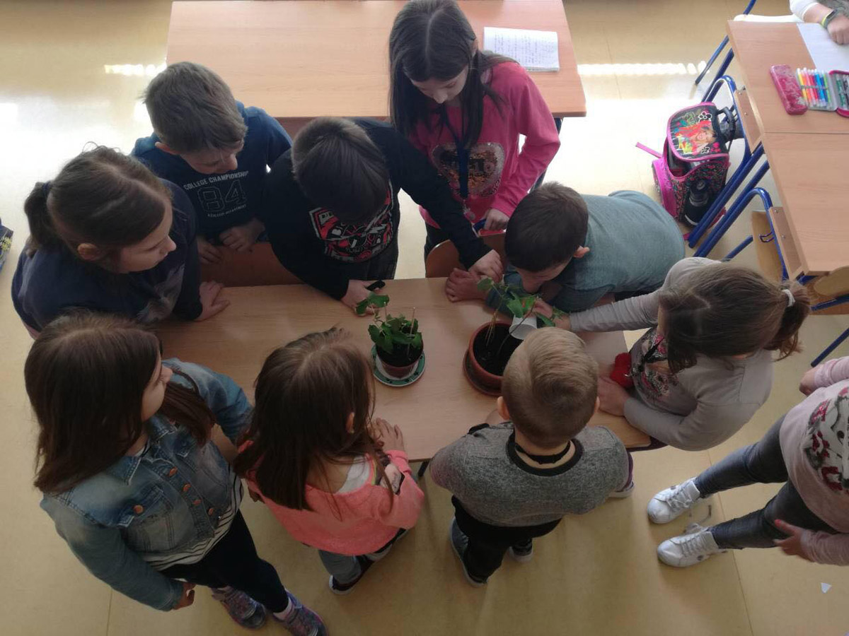

Slide 15
Učenici 6., 7. i 8. razreda

Slide 16
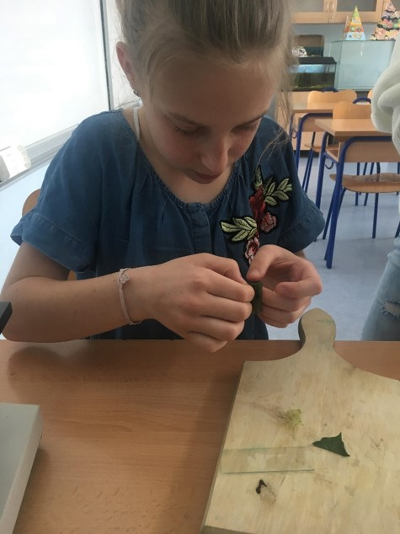
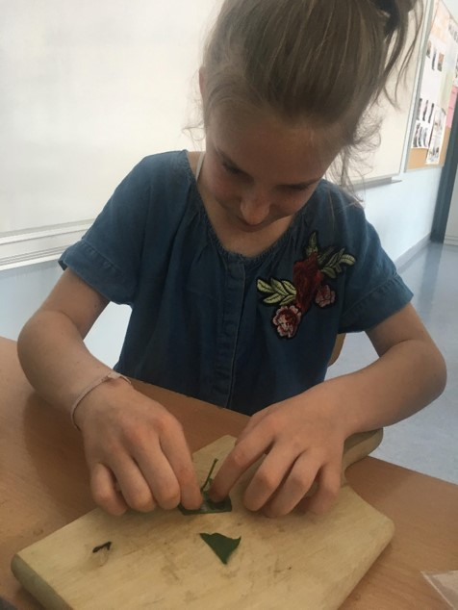
Pokus 1. DIŠU LI BILJKE?
POSTUPAK: uzeli smo list graha i s donje strane lista zalijepili selotejp. Tako zalijepljeni selotejp smo noktom pritisnuli uz list i nakon toga ga odlijepili i zalijepili na predmetno stakalce za mikroskop. Pripremljeni preparat smo pogledali mikroskopom…

Slide 17
…SA DONJE STRANE LISTA GRAHA NALAZE SE OTVORI KROZ KOJE BILJKA DIŠE I ZOVU SE PUČI!

Slide 18
Pokus 2. ISTRAŽIMO GRAĐU KORIJENA
POSTUPAK: jednu biljku smo izvadili iz zemlje i napravili poprečni prerez korijena. Komadić korijena stavili smo na predmetno stakalce i preparat promatrali mikroskopom.

Slide 19
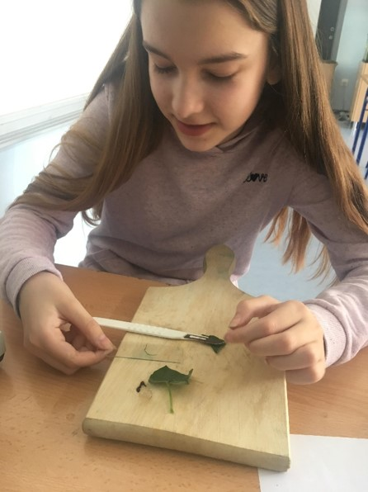
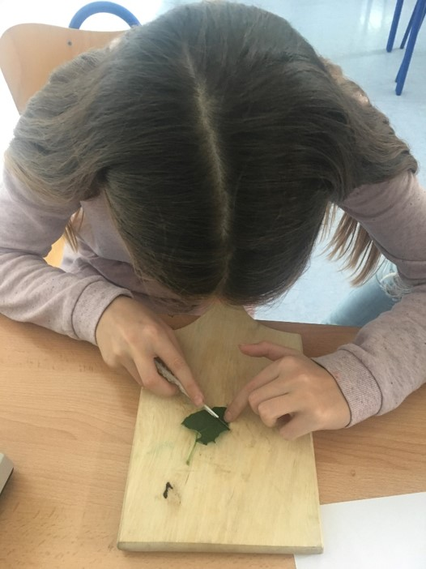
Pokus 3. ISTRAŽIMO GRAĐU LISTA
POSTUPAK: otkinuli smo list izvađene biljke i napravili poprečni prerez lista. Komadić lista stavili smo na predmetno stakalce i preparat promatrali mikroskopom.

Slide 20
Na tankom prerezu lista graha vide se tjelešca zelene boje-KLOROPLASTI!

Slide 21
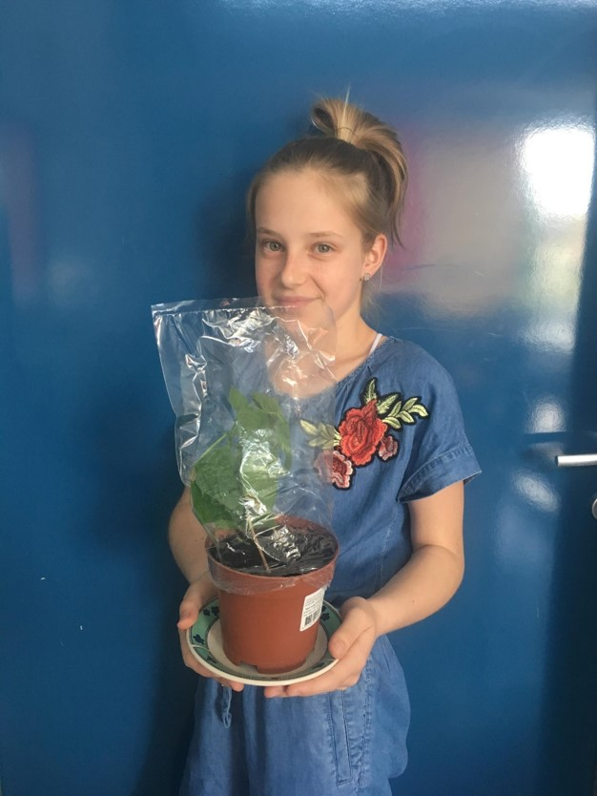
Pokus 4. ZNOJE LI SE BILJKE?
POSTUPAK: biljku smo stavili u plastičnu vrećicu zajedno sa teglicom i pratili promjene koje su se dogodile unutar 24 sata…

Slide 22
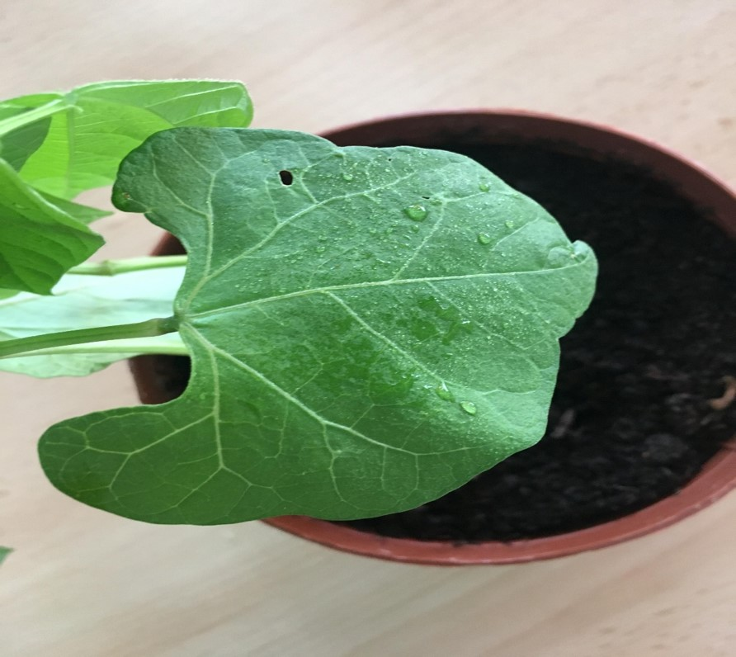
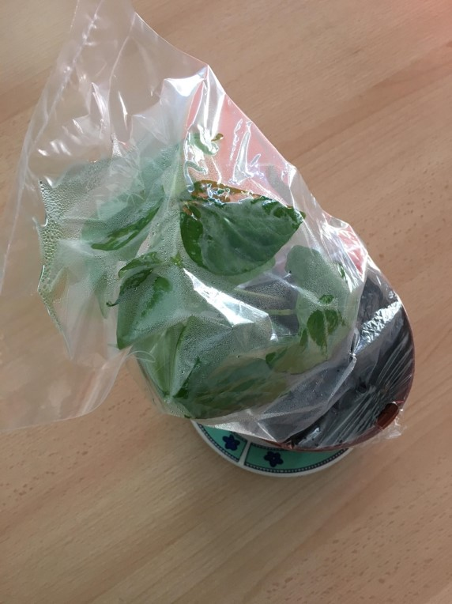
ZAR STE ZAISTA POMISLILI DA SE BILJKE ZNOJE ☺ ?
BILJKE VIŠAK VODE IZLUČUJU TRANSPIRACIJOM KROZ PUČI.

Slide 23
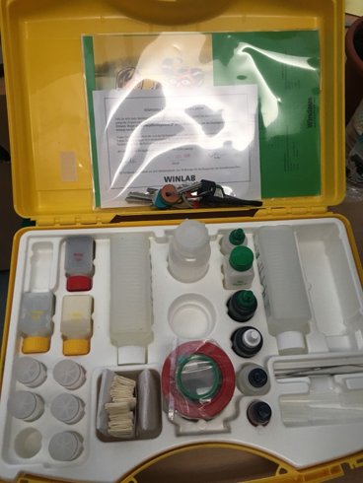
Pokus 5. Može li način zalijevanja uzrokovati degradaciju tla ?
Postupak: uzgajali smo dvije biljke u teglama 4 tjedna. Jednu smo zalijevali uz pomoć micro:bit seta (uzorak M) a drugu ručno (uzorak R). Ručno zalijevana biljka dobija vodu svaki dan. Micro:bit biljka dobiva vodu samo kada senzor otkrije nisku vlažnost tla.
Uzeli smo uzorke tla iz obje tegle i provjerili da li je došlo do promjene kiselosti (pH).

Slide 24
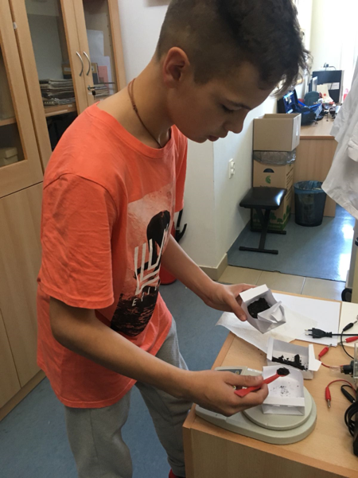
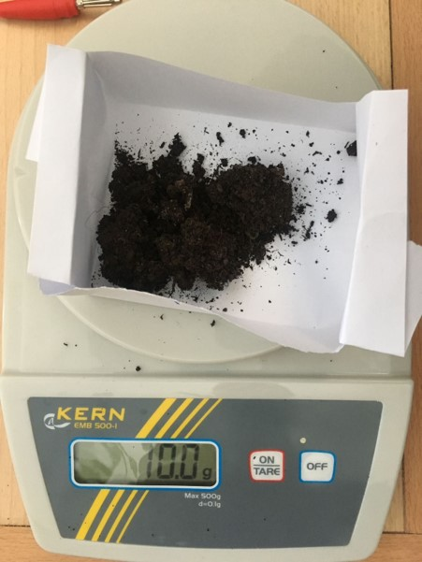
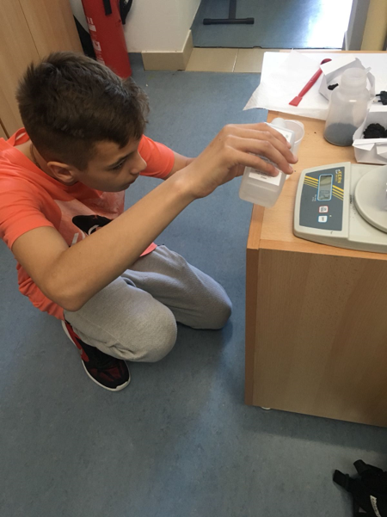
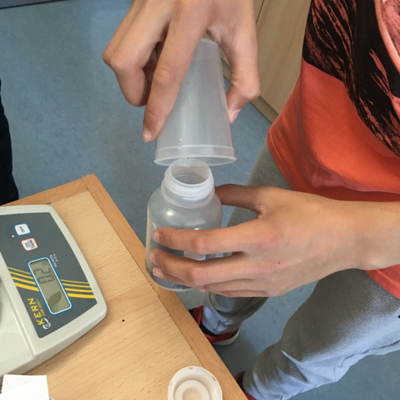
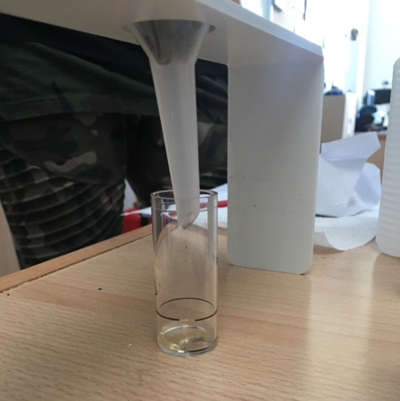
Nakon uzorkovanja, sušenja i vaganja, uzorci tla otopljeni su u destiliranoj vodi i filtrirani.

Slide 25
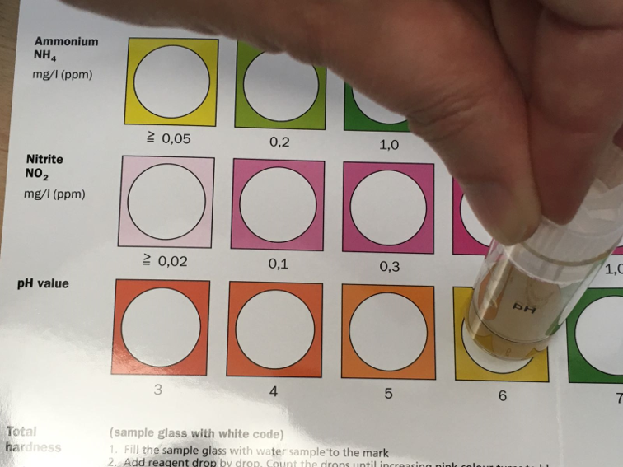
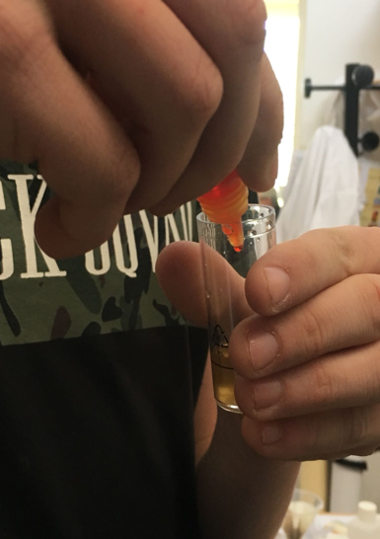
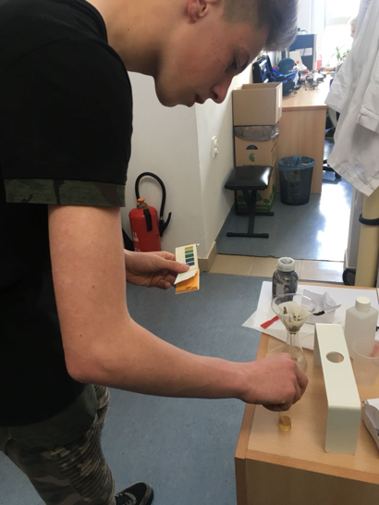
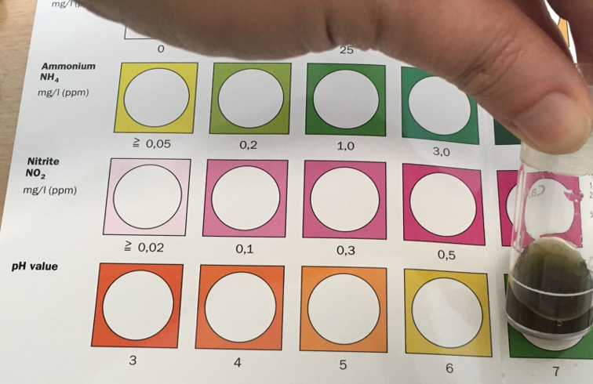
Nizak udio humusa, kiselost tla, zbijenost, salinizacija degradiraju tlo i mogu ubrzati eroziju
Uzorak R
Uzorak M

